Slide 1
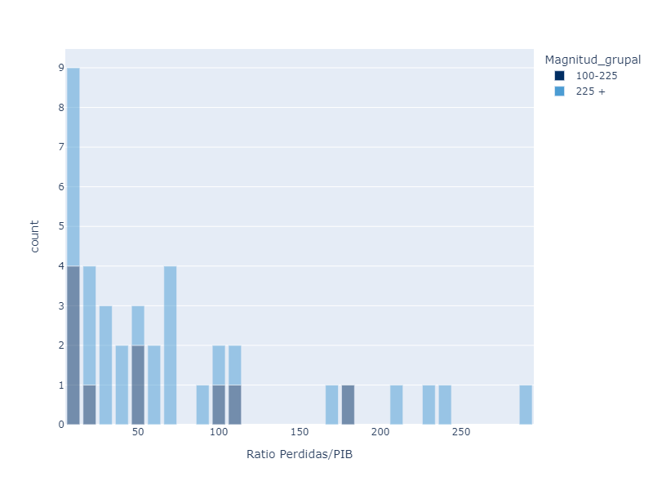
Distribucion de las perdidas Ratio Ciclon Tropical (n: 38)
Los ciclones se segragon por Velocidad del Viento:
0 – 100 kph, 100 – 225 kph, + 225 kph
La mayoría de los ciclones están por encima de 225 kph
En promedio, cada ciclon cuesta 75% del PIB
La menor cantidad fue de un 12%
La mayor cantidad fue de 298% del PIB
Fuente: EM-DAT (The International Disaster Database)

Slide 2
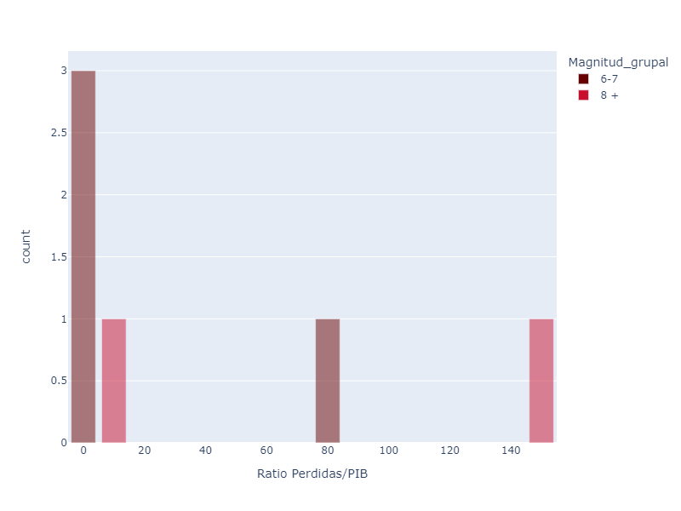
Distribucion de las perdidas Ratio Terremoto (n: 6)
Los terremotos se segragon por Magnitud en la escala Richter:
0 – 5, 6 – 7, + 8
En promedio, cada terremoto cuesta 44% del PIB
La menor cantidad fue de un 1.2%
La mayor cantidad fue de 158% del PIB
Fuente: EM-DAT (The International Disaster Database)

Slide 3
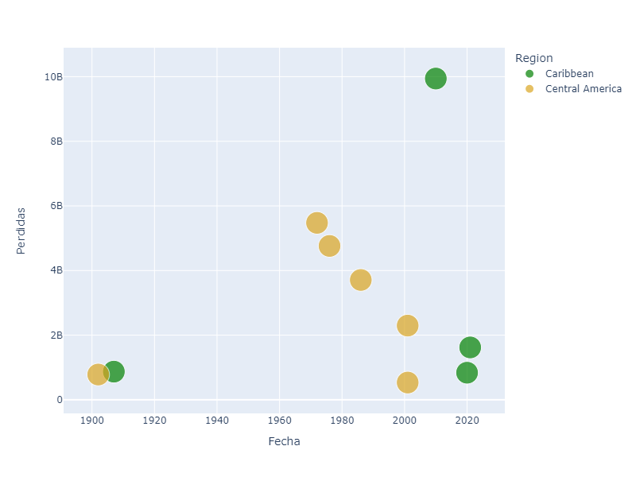
Top 10 Terremotos - Perdidas
En promedio, cada terremoto cuesta 3,080 MM USD
La menor cantidad fue de un 533 MM USD
La mayor cantidad fue de 9,941 MM USD (Haiti, 2010)

Slide 4
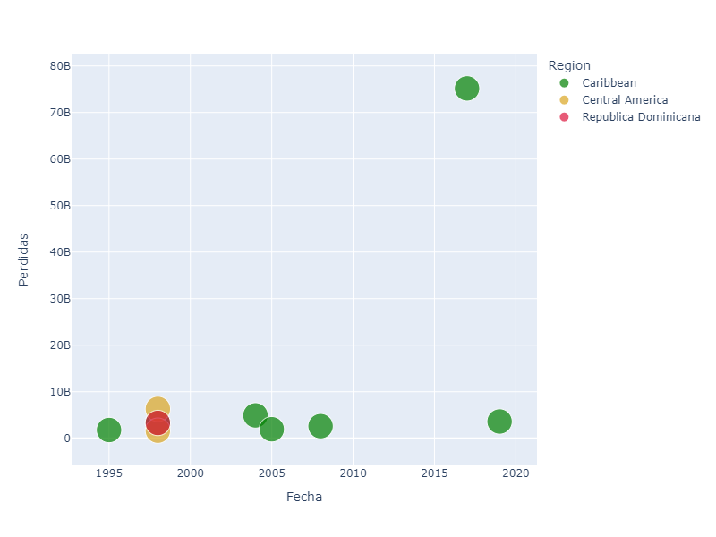
Top 10 Ciclones Tropicales - Perdidas
En promedio, cada ciclon cuesta 10,459 MM USD
La menor cantidad fue de un 1,641 MM USD
La mayor cantidad fue de 75,171 MM USD (Huracan Maria, PR)

